Slide 1
Spezialisierungsmodul:
Crowdfunding

Slide 2


Bevor wir anfangen – was ist dieses Spezialisierungsmodul (… und was nicht)
Dieses Modul ist…
Dieses Modul ist nicht…
eine Einführung in das Finanzkonzept von Crowdfunding
in der Lage, Auswirkungen von Crowdfunding auf Energieeffizienz und erneuerbare Energien zu berücksichtigen
praktisch und geeignet für Initiativen zum Kapazitätsaufbau
auf Konzepten (wie Kapitalwertmethode und interner Zinsfuß) aufgebaut, die in anderen Lernmaterialien dieser Vorlesungsreihe behandelt werden
eine umfassende und vollständige Liste aller Crowdfunding-Aktivitäten
eine wissenschaftliche Studie, die verschiedene Bewertungsmethoden vergleicht und die „beste“ Methode vorschlägt
für alle Länder gültig ohne Berücksichtigung der lokalen Bedingungen
ein Leitfaden zur Vorbereitung einer Crowdfunding-Kampagne

Slide 3
Lernziele
Am Ende dieses Moduls sollte der Teilnehmer in der Lage sein:
  zu erklären, was Crowdfunding ist und wie man es einsetzen kann
  zwischen verschiedenen Arten von Crowdfunding zu unterscheiden
  zu verstehen, wie wichtig es ist, die richtige Plattform und Unterstützungsorganisation auszuwählen
  die Vorteile von Crowdfunding und die mit Crowdfunding verbundenen Möglichkeiten zur Steigerung der Energieeffizienz zu identifizieren

Slide 4

Inhaltsübersicht
1
Einleitung: Crowdfunding
2
Wer sind die relevanten Akteure?
3
Arten von Crowdfunding
3A
Nicht-finanzielle Kompensation
3B
Finanzielle Kompensation
4
Prozess und Phasen
5
Crowdfunding und Energieeffizienz
6
Beispiele und Fallstudien

Slide 5
Inhaltsübersicht
1
Einleitung: Crowdfunding
2
Wer sind die relevanten Akteure?
3
Arten von Crowdfunding
3A
Nicht-finanzielle Kompensation
3B
Finanzielle Kompensation
4
Prozess und Phasen
5
Crowdfunding und Energieeffizienz
6
Beispiele und Fallstudien

Slide 6
Definition
1
Crowdfunding (CF) ist eine Art der Finanzierung, in der eine große Anzahl von Menschen jeweils kleine Geldbeträge gibt, um die Finanzierung eines Geschäftsprojekts zu ermöglichen, in der Regel über das Internet.
Quelle: https://dictionary.cambridge.org/de/worterbuch/englisch/crowdfunding

Slide 7
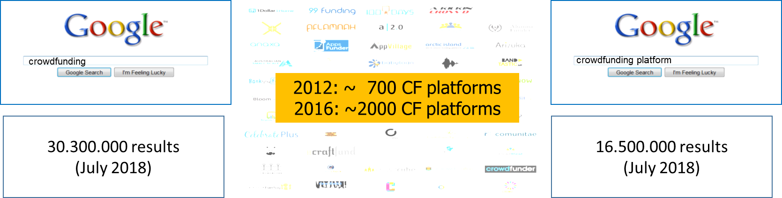
Was ist Crowdfunding?
1
Masse (eng. crowd) + finanzieren (eng. funding) = Crowdfunding → Kapitalbeschaffung durch eine Masse
Crowdfunding ist eine alternative Art der Finanzierung
Zunehmende Popularität:
Crowdfunding wurde mit dem Aufkommen des Internets immer beliebter. Crowdfunding wurde jedoch nicht im Internet ins Leben gerufen und gibt es schon lange. Beispiele für Crowdfunding sind Kathedralen in ganz Europa und sogar die Freiheitsstatue!
Die Anzahl der Google-Suchanfragen nach Crowdfunding ist in die Höhe geschossen, und auch die Anzahl der Crowdfunding-Plattformen und der relevanten Akteure (Unterstützer, Initiatoren) hat zugenommen.
Quelle: CrowdStream Training Guide

Slide 8
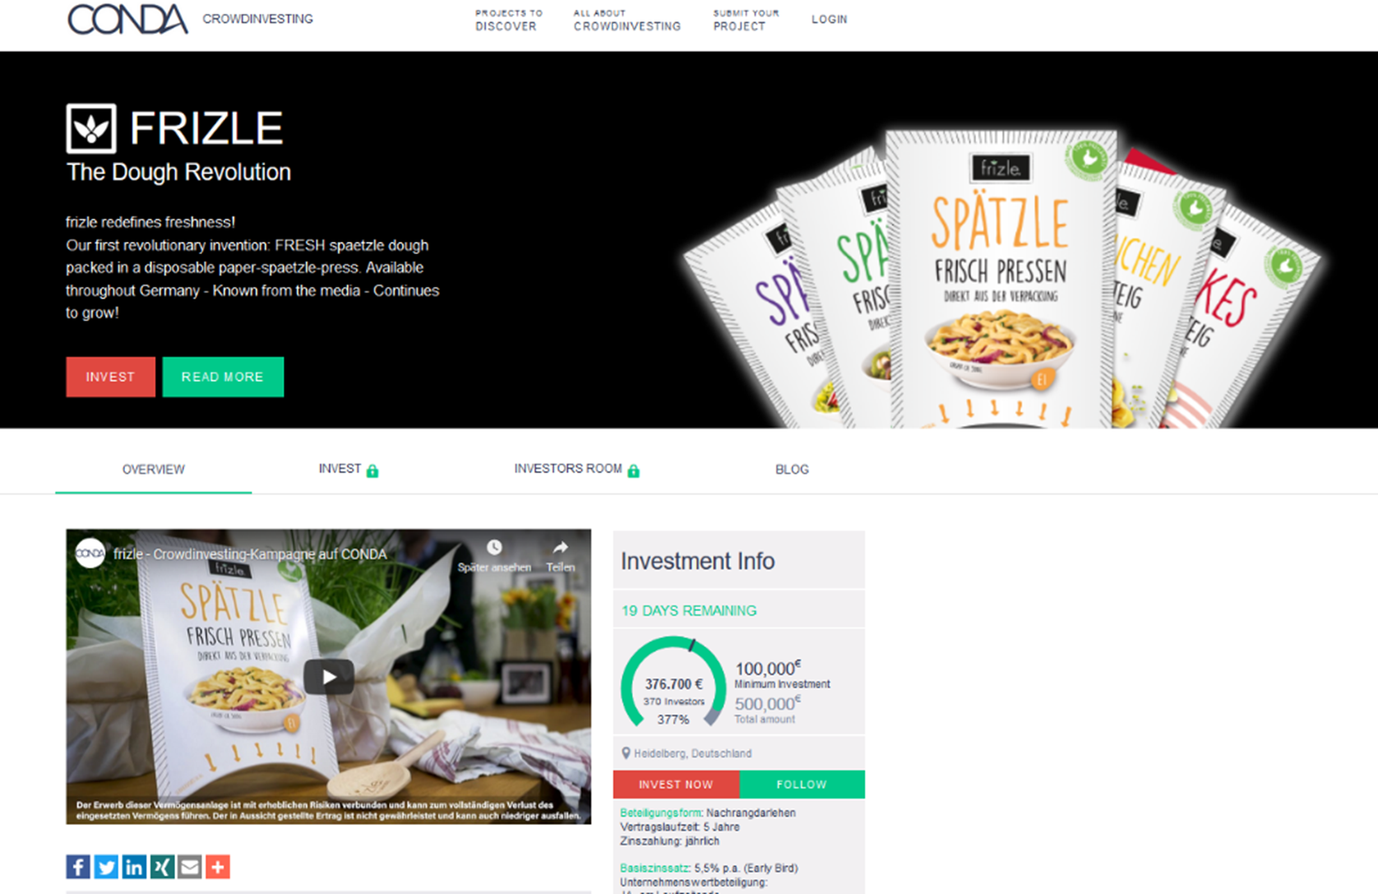
Relevante CF-bezogene Begriffe
1
Der Aufruf an die Öffentlichkeit zur Unterstützung eines Projekts oder Unternehmens wird als Crowdfunding-Kampagne bezeichnet.
Die Kampagne wird in der Regel über eine Kampagnenseite durchgeführt, die auf einer Online-Vermittlungsplattform (Crowdfunding-Plattform) gestartet wird.
Dieses Beispiel zeigt die Kampagnenseite für Frizle auf der Conda-Plattform
Quelle: CrowdStream Training Guide and Conda.at

Slide 9
Inhaltsübersicht
1
Einleitung: Crowdfunding
2
Wer sind die relevanten Akteure?
3
Arten von Crowdfunding
3A
Nicht-finanzielle Kompensation
3B
Finanzielle Kompensation
4
Prozess und Phasen
5
Crowdfunding und Energieeffizienz
6
Beispiele und Fallstudien

Slide 10
Relevante Akteure
2
In der Regel gibt es 4 relevante Akteure in CF-Projekten:
  Initiatoren
  Unterstützer (Kapitalgeber)
  Plattformen
  andere Akteure (Unterstützungsorganisationen)
Fazit: Initiatoren sammeln über eine Crowdfunding-Plattform Spenden von Unterstützern. Unterstützende Organisationen helfen den Stakeholdern in verschiedenen Phasen.
Quelle: CrowdStream Training Guide

Slide 11
Relevante Akteure: Initiatoren
2
Wer?
Beschreibung
Personen mit einer Initiative, die Investitionen benötigen
Auch Schöpfer oder Gründer genannt
Mit einer guten Idee oder einem guten Netzwerk kann jeder eine Crowdfunding-Kampagne starten
Initiatoren
Personen, die Mittel für ein Crowdfunding-Projekt anbieten
Unterstützer
Investoren | Equity-based Crowdfunding (Beteiligungsbasiertes CF)
Darlehensgeber | Lending-based Crowdfunding (Kreditbasiertes CF)
Unterstützer | Reward-based Crowdfunding (Gegenleistungsbasiertes CF)
Spender | Donation-based Crowdfunding (Spendenbasiertes CF)
Quellen: CrowdStream Training; Crowd-Fund-Port Guide and Conda.at

Slide 12
Relevante Akteure: Initiatoren
2
Ideen werden normalerweise in einem frühen Stadium über Crowdfunding finanziert. So können die Initiatoren:
  Markting testen
  Kanäle und Zielgruppe bestimmen
  für ihre Produkte werben
  eine Marktvalidierung für einen bestimmten Produktsektor durchführen
  die Motivationen und Erwartungen der Verbraucher verstehen
  sich mit einem neuen Publikum verbinden
Quelle: CrowdStream Training Guide

Slide 13
Relevante Akteure: Initiatoren
2
Schlüsselfaktoren
Qualität von Idee und Pitch
Verlockende Belohnungen
Gute Marketingkampagne
Stärke des Netzwerks
Erfolgreiche Kampagnen bekommen viel Unterstützung in der Startphase, wenn es einfacher ist, Unterstützung von Familie, Freunden und dem Netzwerk zu erhalten.
Die Unterstützung steigt auch in der Abschlussphase, wenn die Frist sich dem Ende nähert.
Wichtig ist auch das Anzeigen des Prozentanteils des Funding-Ziels, der bereits erreicht wurde, da er das Verhalten der Unterstützer beeinflusst.
  Die meisten Kampagnen, die 10% des Finanzierungsniveaus erreichen, werden erfolgreich finanziert
Quelle: CrowdStream Training Guide

Slide 14
Relevante Akteure: Plattformen
2
Plattformen sind Vermittler, die Projektinitiatoren mit Unterstützern über das Internet verbinden und die finanzielle Unterstützung und den Informationsfluss ermöglichen.
Die Anzahl der Crowdfunding-Plattformen ist in den letzten 10 Jahren gewachsen und heutzutage gibt es hunderte davon online.
Crowdfunding-Arten | Geografische Abdeckung | Projekttyp / Fokus | Kampagnenmodus
Crowdfunding-Plattformen können spendenbasiert, gegenleistungsbasiert, kreditbasiert oder beteiligungsbasiert sein. | Einige Plattformen sind global. Es gibt jedoch mehrere regionale und lokale Plattformen, die häufig adäquater sind und je nach Projekt einen besseren Service bieten. Die meisten europäischen Plattformen decken nur regionale Gebiete ab. | Verschiedene Arten von Projekten können über Crowdfunding finanziert werden, von Wohltätigkeit bis hin zu Investitionen. Verschiedene Arten von Investoren bevorzugen unterschiedliche Plattformen. Z.B. Anleger, die sich auf Nachhaltigkeitsprojekte konzentrieren, bevorzugen möglicherweise eine Plattform, die Fokus auf solche Investitionen hat. | “Keep it all”-Prinzip Das festgelegte Finanzierungsziel ist unverbindlich. Das gesamte eingenommene Geld wird an das Projekt überwiesen. “All or nothing”-Prinzip (am häufigsten verwendet) ) erst nach Erreichen des Finanzierungsziels gelangt das Geld tatsächlich zum Projekt, ansonsten wird es rückerstattet.
Quelle: CrowdStream Training Guide

Slide 15
Relevante Akteure: unterstützende Organisationen
2
Sie lassen sich grob in zwei Kategorien einteilen:
Finanzierungsinstitute: Unternehmen, die Geldtransaktionen wie Einlagen oder Darlehen (z. B. Banken) bieten
Investitionsunternehmen: Unternehmen, die investieren und Gewinne aus dem Handel mit Projektanteilen erzielen
Unternehmensengel (eng. Business Angel): Einzelinvestoren, die auch als Mentoren fungieren können
Finanzakteure → Einzelpersonen oder Organisationen, die sich dem Investitionsprojekt anschließen, eine bestimmte Aufgabe ausführen oder nach Abschluss des Projekts einen Gewinn erwarten
Quelle: CrowdStream Training Guide

Slide 16
Relevante Akteure: unterstützende Organisationen
2
Sie lassen sich grob in zwei Kategorien einteilen:
Öffentliche Organisationen und Vermittler→ In der Regel gemeinnützige Organisationen, die in verschiedenen Aspekten zum Projekt beitragen, z. B. durch Beratung oder finanzielle Unterstützung
Finanzierungsinstitutionen: Agenturen, die durch Finanzinstrumente und Finanzmittel zur regionalen Entwicklung beitragen
Inkubatoren, Akzeleratoren und Beratungsagenturen: Firmen, die Unterstützung für Jungunternehmen anbieten. Sie können Mentoring und Unterstützung bei der Geschäftsentwicklung anbieten, einen Arbeitsplatz zur Verfügung stellen, oder Zugang zu Finanzmitteln geben
Kammern und Verbände: NROs (Nichtregierungsorganisationen), die Arbeitnehmer vertreten, können Beratungs- und Informationsdienste anbieten
Quellen: CrowdStream Training Guide

Slide 17
Inhaltsübersicht
1
Einleitung: Crowdfunding
2
Wer sind die relevanten Akteure?
3
Arten von Crowdfunding
3A
Nicht-finanzielle Kompensation
3B
Finanzielle Kompensation
4
Prozess und Phasen
5
Crowdfunding und Energieeffizienz
6
Beispiele und Fallstudien

Slide 18
Arten von Crowdfunding
3
Die zwei Hauptarten sind: Crowdfunding mit nicht-finanzieller Kompensation und Crowdfunding mit finanzieller Kompensation. Diese können in 5 Unterkategorien unterteilt werden.
Nicht-finanzielle Kompensation
Crowdinvesting
Spende
Gegenleistung
Vorverkauf
Anteilskapital
Darlehen
Finanzielle Kompensation
Quellen: CrowdStream Training Guide
Notes:
Die zwei Hauptarten sind Crowdfunding mit nicht-finanzieller Kompensation und Crowdfunding mit finanzieller Kompensation. Diese können in 5 Unterkategorien unterteilt werden.

Slide 19
Crowdfunding mit nicht-finanzieller Kompensation
3A
Hauptmotivation für die Unterstützung einer Crowdfunding-Kampagne mit nicht-finanzieller Kompensation kann sein:
  Emotionale Anziehungskraft der Kampagne
  Symbolisches Geschenk oder Belohnung
  Produktattraktivität
Spendenbasiert
Am populärsten. Dient zur Unterstützung von sozialen, politischen, akademischen Projekten. Spender erhalten keine Gegenleistung.
Gegenleistungsbasiert
Die Unterstützer erhalten in der Regel eine symbolische Kompensation. Die Höhe der Belohnung ist nicht proportional zum tatsächlichen finanziellen Beitrag (z. B. handschriftliches Dankeschön). Die Motivation ist ähnlich wie beim spendenbasierten Crowdfunding.
Vorverkauf
Die Initiatoren bieten den Unterstützern der Kampagne einen Prototyp oder das fertige Produkt/die fertige Dienstleistung an. Das Modell wird häufig auf Plattformen wie Kickstarter implementiert.
Quellen: CrowdStream Training Guide

Slide 20
Crowdfunding mit nicht-finanzieller Kompensation - Vorteile
3A
Vorteile für Unterstützer
Unterstützer können Produkte frühzeitig kaufen
Unterstützer können ihre Unterstützung öffentlich zeigen
Unterstützer erhalten Produkte, die oft nicht verfügbar sind
Vorteile für Unternehmen
Die erhaltenen Mittel müssen nicht zurückgezahlt werden
Neben der Kapitalbeschaffung kann bereits ein Kundenstamm aufgebaut werden
Es kann ein viel größeres Publikum erreichen
Es ist ein Marketing-Tool zur Weiterentwicklung
Quellen: Conda.at

Slide 21

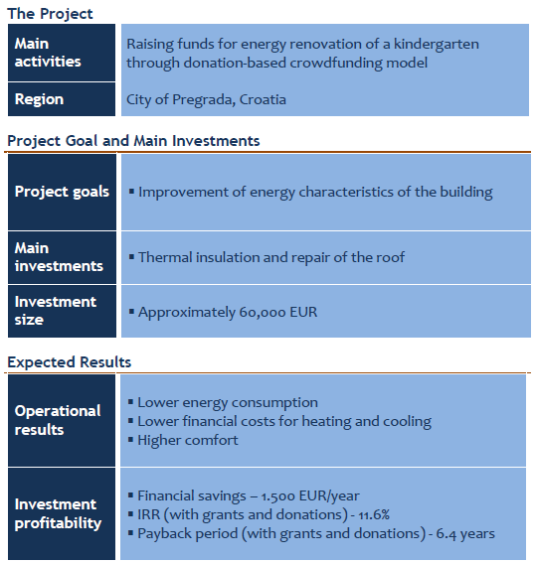

Crowdfunding-Projekt - Beispiel
3A
Du und ich, zusammen für den Kindergarten in Pregrada
Naša radost wurde 1997 gegründet und ist derzeit der einzige Kindergarten in der kleinen Stadt Pregrada.
Investitionsziel: Dach reparieren und Dämmung installieren, um die Energieeigenschaften des Gebäudes zu verbessern
Finanzierungsmix:
  40%: Zuschuss aus dem nationalen Fonds für Umweltschutz und Energieeffizienz
  40%: Stadtbudget
  20%: durch eine CF-Kampagne auf Croenergy.eu
Zielbetrag: 13.000 EUR mit spenden- und gegenleistungsbasierten Crowdfunding-Modellen.
Die Kampagne dauerte 6 Monate, war ein voller Erfolg und übertraf das ursprüngliche Finanzierungsziel. Die Arbeiten zur energetischen Sanierung wurden im Sommer 2016 abgeschlossen.
quelle: E-FIX Case study analysis of alternative financing of energy projects, 2018

Slide 22
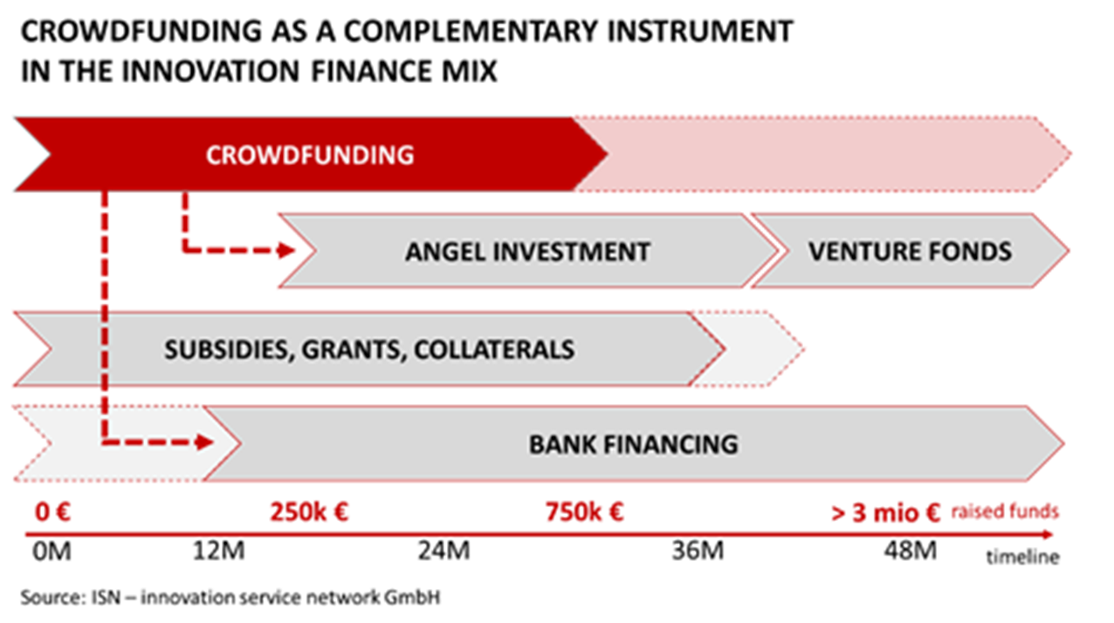
Crowdfunding mit finanzieller Kompensation
3B
Die Masse kann in junge Unternehmen investieren (beteiligungsbasiert) oder den KMU unter bestimmten rechtlichen Bedingungen Kredite anbieten (kreditbasiert).
Warum sollte ein Unternehmen interessiert sein?
  Weil es vor allem als ergänzende Finanzierungsform dienen kann
Quellen: CrowdStream Training Guide and Conda.at

Slide 23
Beteiligungsbasiertes Crowdfunding
3B
Diese Art wird oft als Crowdinvesting und Unterstützer als Crowdinvestoren bezeichnet, insbesondere im deutschsprachigen Raum.
Kleinanleger erwerben Anteile an einem Unternehmen
  KMU
  Startups
  Immobilien
  Spezielle Projekte
Das Risiko ist auf den Teilnahmebetrag begrenzt
  Erfolgreiche Unternehmen können attraktive Renditen erzielen
  Erfolglose Geschäfte führen zum Verlust des Investitionsbetrags
Die Investition kann sehr niedrig sein (hängt auch von der Plattform ab)
  Oft ab 100 Euro pro Projekt
Quellen: CrowdStream Training Guide and Conda.at

Slide 24

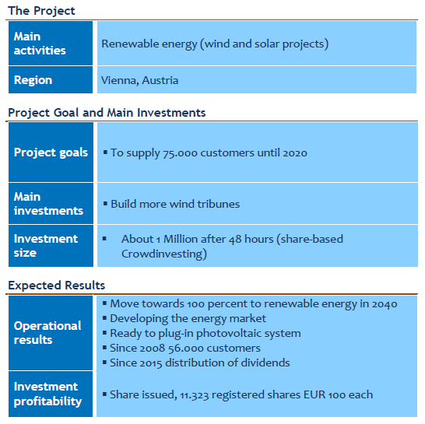
Crowdinvesting-Projekt - Beispiel
3B
Bürgerbeteiligung 2.0
Die Oekostrom AG startete als erste AG im deutschsprachigen Raum eine Crowdinvesting-Kampagne zur Erhöhung des Eigenkapitals.
48 Stunden nach dem Kampagnenstart im Jahr 2017 waren die von der Oekostrom AG angebotenen Aktien ausverkauft. Insgesamt haben sich 439 Investoren Unternehmensanteile im Wert von einer Million Euro am größten unabhängigen Energieversorger Österreichs gesichert.
Finanzierungsziel: Ausbau der Kraftwerksanlagen für erneuerbare Energien
Vertragsdetails:
  Ausgegebene Aktien: 11.323 Namensaktien
  Preis: 100 EUR
  Handel: über die Handelsplattform der Oekostrom AG auf aktie.oekostrom.at
  Dividendenausschüttung für neue Aktien: erst in 2017 (Auszahlung 2018)
  Stimmrecht: Erstmals auf der Hauptversammlung 2017
quelle: E-FIX Case study analysis of alternative financing of energy projects, 2018

Slide 25
Kreditbasiertes Crowdfunding
3B
Diese Art wird insbesondere im deutschsprachigen Raum häufig als Crowdlending oder Peer-to-Peer-Lending bezeichnet.
Unterstützer verleihen ihr Geld (private Mikrokredite) direkt oder über eine Crowdfunding-Plattform an eine bestimmte Person
  Die Unterstützer erhalten die im Voraus ausgehandelten Kapital- und Zinszahlungen zurück. Der Zinssatz richtet sich nach dem individuellen Risiko jedes Projekts sowie nach Angebot und Nachfrage
Es handelt sich hier um „Mezzanine-Kapital”. Im Insolvenzfall darf ein Rückzahlungsanspruch erst gegeben sein, nachdem alle anderen Gläubiger bedient wurden.
Quellen: CrowdStream Training Guide

Slide 26

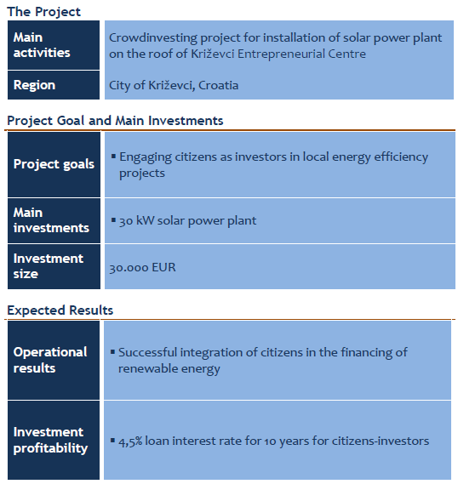
Crowdlending-Projekt - Beispiel
3B
Sonnige Dächer der Stadt Križevci
Investitionsziel: Auf dem Dach des Unternehmenszentrum Križevci (KEC) wurde ein 30-kW-Solarkraftwerk errichtet. Der am Standort produzierte Strom wird zu Marktpreisen an KEC verkauft und nach zehn Jahren wird KEC Eigentümer der PV-Anlage.
CF-Modell: Crowdlending-Investition mit einem Ziel von 30.000 Euro. Der Betrag wurde in 10 Tagen von 53 Kleinanlegern auf Basis des Mikrokreditmodells eingesammelt.
Mindestinvestition = 130 EUR
Höchstinvestition = 1.300 EUR
→ Zielgruppe sind Bürger und keine professionellen Anleger
Die Darlehen werden über einen Zeitraum von 10 Jahren mit 4,5% der Zinsen aus den Erträgen aus der Stromerzeugung des Solarkraftwerks an die Anleger zurückgezahlt.
quelle: E-FIX Case study analysis of alternative financing of energy projects, 2018

Slide 27
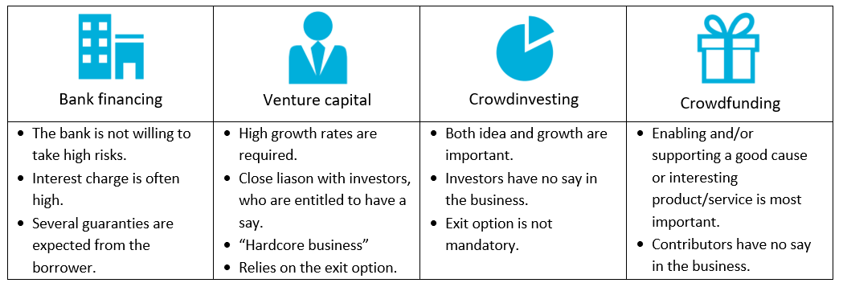
Vergleich mit anderen Finanzierungsalternativen
3B
Hauptunterschied zwischen Crowdfunding und Crowdinvesting:
Crowdfunding: Unterstützung von Personen, die einen finanziellen Gewinn erwarten.
Crowdinvesting: Unterstützung von Personen, die ein Projekt unterstützen oder ein bestimmtes Produkt / eine bestimmte Dienstleistung erwarten.
Quellen: CrowdStream Training Guide and Conda.at

Slide 28
Crowdfunding mit finanzieller Kompensation - Vorteile
3B
Für Investoren
Investoren profitieren von den jährlichen Zinssätzen
Für Unternehmen
Stärkt die Kapitalstruktur des Unternehmens
Sie beteiligen sich am Erfolg des Unternehmens (oder der Immobilie)
Investoren erhalten von den Unternehmen häufig spezielle „Goodies“
Investoren wissen genau, wo ihr Geld fließt und haben direkten Kontakt zu den Unternehmern
Marketing-Tool: Die Projekte erhalten viel Aufmerksamkeit sowie eine große Reichweite
Die Allgemeinheit gibt dem Unternehmen direktes Feedback
Interaktion: Unternehmen haben persönlichen Kontakt zu Kunden und Interessenten
Mit Investoren gewinnen Unternehmen treue Kunden und Markenbotschafter
Quellen: Conda.at

Slide 29
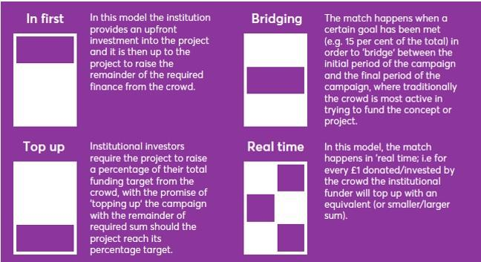
Kofinanzierung
3B
Crowdfunding kann die traditionelle Finanzierung in verschiedenen Phasen und auf unterschiedliche Weise ergänzen.
Quelle: (CROWD-FUND-PORT)

Slide 30
Typisches Crowdfunding-Szenario
3B
Inzwischen wundern Sie sich vielleicht…
  Wann sollte man Crowdfunding verwenden?
  Wer sollte Crowdfunding betreiben?
  Wie sieht ein perfektes Musterbeispiel für Crowdfunding aus?
Es kommt darauf an!
Derzeit gibt es keine eindeutige Antwort
Verschiedene Arten von Initiatoren können involviert sein:
Einzelpersonen
KMU
Startups
Künstler
Social Businesses
Soziale Unternehmen
Wohltätigkeitsorganisationen
Öffentliche Einrichtungen (Gemeinden, Schulen, Krankenhäuser)
Aber jeder, der Zugang zu Kapital benötigt, kann dieses Modell verwenden

Slide 31
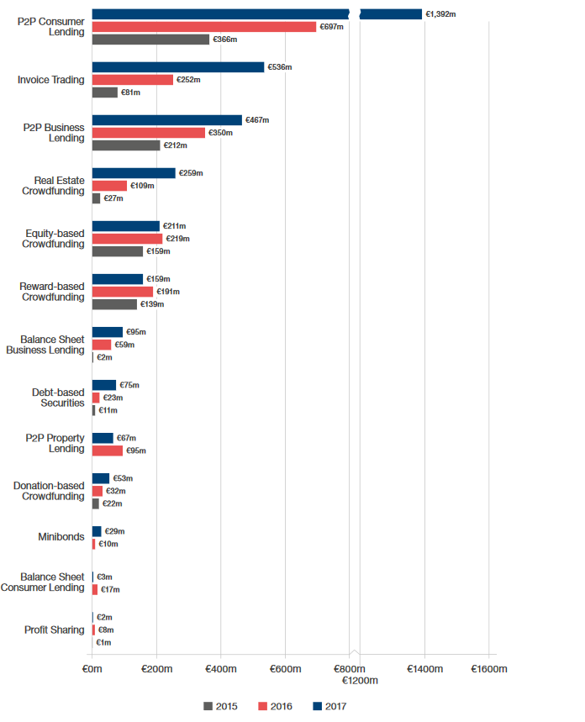
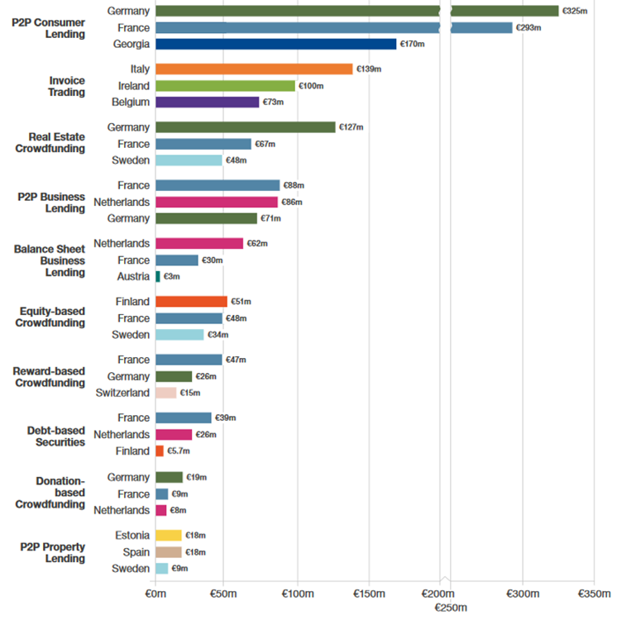
Welche Art von Crowdfunding ist in Europa beliebter?
3B
Die Art des Crowdfunding hängt auch von Region/Land ab. In Europa scheint Crowdlending am populärsten zu sein.
Quellen: Cambridge Centre for Alternative Finance (CCAF), 2019, THE 4TH EUROPEAN ALTERNATIVE FINANCE BENCHMARKING REPORT

Slide 32
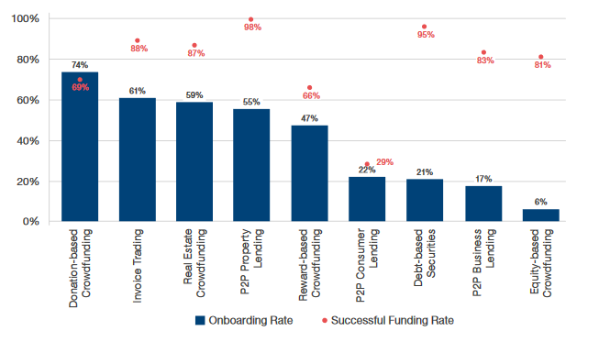
Welche Art von Crowdfunding ist in Europa beliebter?
3B
Bevor Spenden auf einer Finanzierungsplattform gesammelt werden können, muss ein Initiator zunächst eine Reihe von Überprüfungen und Bewertungen durchführen, um seine „Crowdfunding-Tauglichkeit“ zu bestimmen. Dies wird in der Grafik mit der Kennzahl „Onboarding-Rate“ gemessen.
Interessanterweise weist beteiligungsbasiertes Crowdfunding eine der niedrigsten Qualifikationsquoten auf, während die Quoten des spendenbasierten Crowdfundings zu den höchsten gehören.
Quellen: Cambridge Centre for Alternative Finance (CCAF), 2019, THE 4TH EUROPEAN ALTERNATIVE FINANCE BENCHMARKING REPORT

Slide 33
Zusammenfassung der Vorteile
3B
Finanzielle Kompensation - Initiatoren
Finanzielle Kompensation - Investoren
  Stärkt die Kapitalstruktur des Unternehmens
  Marketing-Tool: Die Projekte erhalten viel Aufmerksamkeit sowie eine große Reichweite
  Die Allgemeinheit gibt dem Unternehmen direktes Feedback
  Investoren profitieren von den jährlichen Zinssätzen
  Sie beteiligen sich am Erfolg des Unternehmens (oder der Immobilie)
  Investoren erhalten von den Unternehmen häufig spezielle "Goodies"
  Investoren wissen genau, wo ihr Geld fließt und haben direkten Kontakt zu den Unternehmern
  Interaktion: Unternehmen haben persönlichen Kontakt zu Kunden und Interessenten
  Mit Investoren gewinnen Unternehmen treue Kunden und Markenbotschafter
Non-finanzielle Kompensation - Unterstützer
  Unterstützer können Produkte frühzeitig kaufen
  Unterstützer können ihre Unterstützung öffentlich zeigen
  Unterstützer erhalten Produkte, die oft nicht verfügbar sind
Non-finanzielle Kompensation - Unternehmen
  Die erhaltenen Mittel müssen nicht zurückgezahlt werden
  Neben der Kapitalbeschaffung kann bereits ein Kundenstamm aufgebaut werden
  Es kann ein viel größeres Publikum erreicht werden
  Wie bei Crowdinvesting: Marketing-Tool zur Weiterentwicklung
Quellen: Conda.at

Slide 34
Inhaltsübersicht
1
Einleitung: Crowdfunding
2
Wer sind die relevanten Akteure?
3
Arten von Crowdfunding
3A
Nicht-finanzielle Kompensation
3B
Finanzielle Kompensation
4
Prozess und Phasen
5
Crowdfunding und Energieeffizienz
6
Beispiele und Fallstudien

Slide 35
Prozess and Phasen
4
Vor der Kampagne
Kampagnenphase
Nach der Kampagne
Entwicklung einer Crowdfunding-Kampagne
Kampagnenstart auf einer Plattform
Spendensammlung
Initiatoren realisieren versprochene Ziele
Quellen: CrowdStream Training Guide

Slide 36
Prozess and Phasen
4
Vor der Kampagne
Kampagnenphase
Nach der Kampagne
Entwicklung einer Crowdfunding-Kampagne
Kampagnenstart auf einer Plattform
Spendensammlung
Initiatoren realisieren versprochene Ziele
Diese Phase ist allen notwendigen Aktivitäten zur Vorbereitung der Kampagne gewidmet.
Einige der Hauptaufgaben umfassen:
Teamaufbau
Beratung von Experten
Recherche zu ähnlichen Projekten
Auswahl der am besten geeigneten Plattform
  Oft wird von der Plattform eine Analyse der Projekttauglichkeit durchgeführt
Quellen: CrowdStream Training Guide

Slide 37
Prozess and Phasen
4
Vor der Kampagne
Kampagnenphase
Nach der Kampagne
Entwicklung einer Crowdfunding-Kampagne
Kampagnenstart auf einer Plattform
Spendensammlung
Initiatoren realisieren versprochene Ziele
Weitere Aufgaben umfassen
Definition der Kampagnenparameter (Länge, Ziel und ggf. Belohnungen)
Entwicklung und Erstellung eines Businessplans
Überprüfung der relevanten rechtlichen Aspekte
Vorbereitung der Online-Präsenz des Projekts auf der Kampagnenseite (einschließlich Beschreibungen, Videos, Bildern/Grafiken)
Identifizierung von Unterstützern und Voraktivierung
Quellen: CrowdStream Training Guide

Slide 38
Prozess and Phasen
4
Vor der Kampagne
Kampagnenphase
Nach der Kampagne
Entwicklung einer Crowdfunding-Kampagne
Kampagnenstart auf einer Plattform
Spendensammlung
Initiatoren realisieren versprochene Ziele
Diese Phase umfasst die Umsetzung der vor der Kampagne geplanten Maßnahmen und die Online-Präsenz auf der Crowdfunding-Plattform und der Kampagnenseite.
Neben dem eigentlichen Start der Kampagne und der allgemeinen Werbung für das Projekt müssen die Aktivisten:
  alle eingehenden Fragen oder Anfragen beantworten
  die Unterstützer regelmäßig informieren
  neue Unterstützer gewinnen
Quellen: CrowdStream Training Guide

Slide 39
Prozess and Phasen
4
Vor der Kampagne
Kampagnenphase
Nach der Kampagne
Entwicklung einer Crowdfunding-Kampagne
Kampagnenstart auf einer Plattform
Spendensammlung
Initiatoren realisieren versprochene Ziele
Nach der Kampagne (eng. Post-Campaigning) - Umsetzung des Crowdfunding-Projekts
Folgende Crowdfunding-bezogene Aktivitäten sollten abgeschlossen werden:
Ausstellung von Rechnungen
Kommunikation mit den Unterstützern
  Im Falle einer erfolglosen Kampagne empfehlen Experten eine transparente Kommunikation und eine Erklärung, warum die Kampagne fehlgeschlagen ist
Aussendung von Belohnungen/Produkten
Information an die Unterstützer über die nächsten Schritte
An dieser Stelle wird empfohlen, über die abgeschlossene Kampagne zu reflektieren und eine Evaluierung vorzunehmen
Quellen: CrowdStream Training Guide

Slide 40
Erfolg: Wichtige Erkenntnisse
4
Die Unterstützer
Analysieren Sie die Masse
Die richtige Plattform
Die Kampagne
Bauen Sie eine Beziehung zu ihren Unterstützern auf
Verstehen Sie, wer Ihre Zielgruppe ist
Plattformen können ähnlich aussehen
Analysieren Sie die Plattformoptionen, nachdem Sie Ihre Zielgruppe ermittelt haben
Bereiten Sie eine Strategie vor!
Achten Sie auf die Belohnungen!
Quellen: CrowdStream Training Guide

Slide 41
Crowdfunding-Risiken
4
Betrug
Inkompetenz
Betrug ist eine der größten Herausforderungen für Crowdfunding-Kampagnen.
Gesetze können aufgrund geringer Beitragssummen nicht individuell durchsetzbar sein. Kleininvestitionen werden oft nicht untersucht oder gemeldet.
Angesichts der geringen Barrieren für den Start einer Kampagne können unerfahrene (oder erfahrene) Unternehmer aufgrund von Nachlässigkeit scheitern.
Geldsuchende haben oft nicht das Ziel, jemals wieder Geld einzusammeln (keine Reputationsbedenken). Plattformen hingegen sind angeregt, Schutzmaßnahmen zu treffen.
Quellen: http://publications.jrc.ec.europa.eu/repository/bitstream/JRC92482/lbna26992enn.pdf

Slide 42
Crowdfunding-Risiken
4
Keine Sekundärmärkte
Die langsame Entwicklung des Sekundärmarktes wirkt sich auf den Primärmarkt aus. Anleger können sich dem Projekt anschließen, haben jedoch möglicherweise Schwierigkeiten, ihre Anteile weiter zu verkaufen oder die richtigen Preise festzulegen.
Unklare Besteuerung
Spender können für ihre Beiträge oft keinen Steuerabzug erhalten.
Die Steuererleichterungen hängen davon ab, ob Unternehmen ihre F & E durch Einnahmen, Eigenkapital oder Schulden finanzieren.
Erfahrene Anleger bevorzugen einen aktiveren Markt.
Quellen: http://publications.jrc.ec.europa.eu/repository/bitstream/JRC92482/lbna26992enn.pdf

Slide 43
Crowdfunding-Risiken
4
Unklare Regelung
Crowdfunding-Arten mit nichtfinanzieller Kompensation werden kaum reguliert. Gegenleistungsbasiertes CF bietet traditionellen Verbraucherschutz gegen Vertragsbruch. Sicherheitsstandards können jedoch unklar sein.
Crowdfunding mit finanzieller Kompensation wird von den Aufsichtsbehörden stärker beobachtet, da kreditbasiertes CF mit Banken (die stark reguliert sind) und Geschäften mit Aktienemissionen im Wettbewerb steht (abhängig von den lokalen Behörden).
Quellen: http://publications.jrc.ec.europa.eu/repository/bitstream/JRC92482/lbna26992enn.pdf

Slide 44
Inhaltsübersicht
1
Einleitung: Crowdfunding
2
Wer sind die relevanten Akteure?
3
Arten von Crowdfunding
3A
Nicht-finanzielle Kompensation
3B
Finanzielle Kompensation
4
Prozess und Phasen
5
Crowdfunding und Energieeffizienz
6
Beispiele und Fallstudien

Slide 45
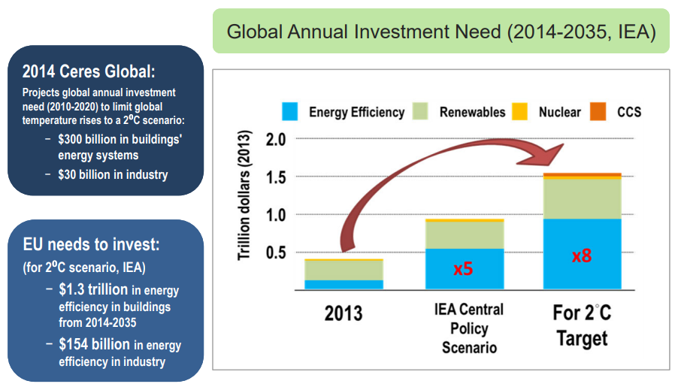
Wie viel muss man investieren?
5
(quelle: International Energy Agency, 2018)

Slide 46
Crowdfunding für Energie - Vorteile
5
Crowdfunding kann eine wichtige Rolle bei der Energiewende spielen, nämlich:
  zusätzliche Mittel für nachhaltige Energieprojekte bereitstellen
  die Wertschöpfung von Energieprojekten finanzieren
    das Angebot an erneuerbaren Energien erhöhen
    zusätzliche Einsparungen bei der Energieeffizienz erreichen
  Energiekosten senken
  innovative Technologien unterstützen, deren Verbreitung fördern
    z.B. Erhöhung der Sanierungsrate von Gebäuden (private/öffentliche Dienstleistungsgebäude)
    z.B. Steigerung des Einsatzes energieeffizienter Geräte in Unternehmen/Industrie: Pumpen, Kompressoren, Klimaanlagen, Wärmepumpen, Kessel, Beleuchtung usw.
  umfassende Marktvalidierung (Werbung für EE-Produkte)
  Qualitätskriterien sichergestellt (technische, finanzielle, ökologische, soziale etc.)

Slide 47
Crowdfunding für Energie - Vorteile
5
Vorteile für Projektinitiatoren (Gemeinden, Unternehmen)
  Steigerung des finanziellen Nutzens von Investitionen (Kapitalwert, interner Zinsfuß)
  Werbung und Schärfen des Bewusstseins
  Reduktion der Belastung der öffentlichen Haushalte
  CF/CI als „Mischmechanismus“ mit anderen Finanzierungsquellen
Vorteile für die Unterstützer
  Beitrag zum „positiven Energieeffekt“ (mehr erneuerbare Energien, Energieeffizienz)
  Eine größere Investition, für die sich eine Einzelperson nicht entscheiden würde
  Finanzieller Nutzen (Zinsen, langfristige Investitionsoption)
  Persönliche Identifikation mit einem Projekt
Vorteile für die Umwelt
  Reduzierung des CO2-Ausstoßes
  Geringerer Bedarf an Ressourcen/Energie
  Priorisierung lokaler Ressourcenpotentiale

Slide 48

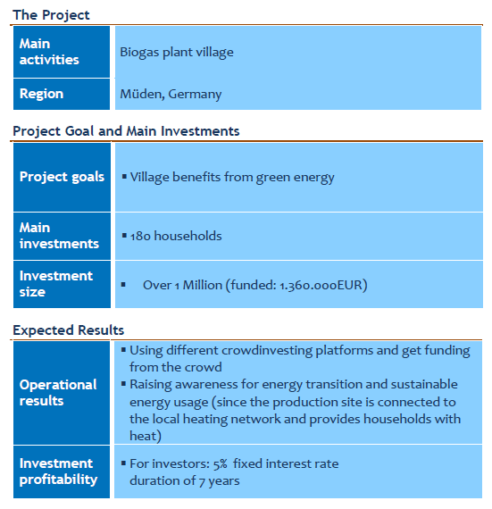
CF mit finanzieller Kompensation - Beispiel
5
“Bioenergiedorf”
2 Anlagen, die durch mikrobiologische Vergärung Biogas produzieren → Viele Dorfbewohner profitieren vom Bioenergiedorf, da die Produktionsstätte an das Nahwärmenetz angeschlossen ist
Betrieb durch die Bema Biogas GmbH
Finanzierungsziel: Ausbau des Fernwärmenetzes, damit weitere 180 Haushalte von grüner Energie profitieren können
Vertragsdetails:
  nachrangige Darlehen
  CF-Plattform: GreenVesting
  7 Jahre Laufzeit
  5,00% Zinsen
  1.360.000 EUR Fördervolumen
  Rückzahlung: jährlich
  Zinsart: fester Zinssatz
quelle: E-FIX Case study analysis of alternative financing of energy projects, 2018

Slide 49

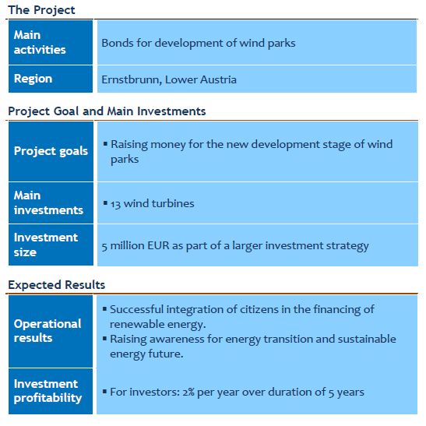
CF mit finanzieller Kompensation - Beispiel
5
Von der Gemeinde finanzierte Windparks
Die Windkraft Simonsfeld AG (WKS) ist ein KMU, das entlang der gesamten Wertschöpfungskette eines Windparks tätig ist: Entwicklung, Bau und Betrieb von Windkraftanlagen.
WKS emittiert sowohl Aktien als auch Anleihen → öffentliches Eigentum mit starker Einbindung in der lokalen Gemeinschaft
2017 hat WKS im Rahmen einer größeren Finanzierungsstrategie für den Bau von 13 neuen Windenergieanlagen 5 Mio. € durch die Emission von Anleihen aufgebracht. Nach 9 Tagen wurde das Ziel erreicht und alle Anleihen zugeteilt. Rund 370 Personen investierten in diese Anleihen, wobei die Mehrheit (44%) aus der Region stammte.
Vorteile der Anleihen: Konditionen und Verwaltung der Mittel liegen in der Hand der WKS
quelle: E-FIX Case study analysis of alternative financing of energy projects, 2018

Slide 50
Fazit
Crowdfunding wird immer beliebter und besteht darin, Spenden zu sammeln, indem mehrere Personen kleine Geldbeträge bereitstellen
Crowdfunding kann von verschiedenen Personengruppen (Einzelpersonen, KMU, Startups, Gemeinschaften) und für verschiedene Zwecke (Wohltätigkeit, Technologie, Kunst, Nachhaltigkeit) eingesetzt werden.
Crowdfunding kann verwendet werden, um Mittel aus traditionelleren Finanzierungsmechanismen zu ergänzen
Erfolgreiches Crowdfunding erfordert eine aktive Kommunikation mit mehreren Stakeholdern
Crowdfunding bietet aufregende Möglichkeiten zur Finanzierung energieeffizienter Investitionen

Slide 51
Inhaltsübersicht
1
Einleitung: Crowdfunding
2
Wer sind die relevanten Akteure?
3
Arten von Crowdfunding
3A
Nicht-finanzielle Kompensation
3B
Finanzielle Kompensation
4
Prozess und Phasen
5
Crowdfunding und Energieeffizienz
6
Beispiele und Fallstudien

Slide 52
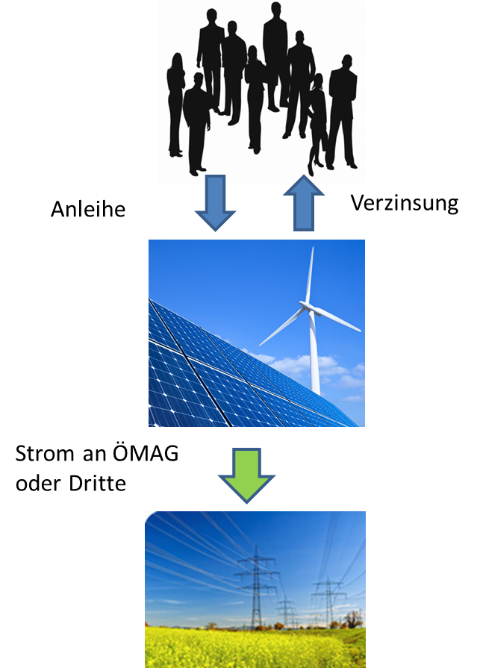
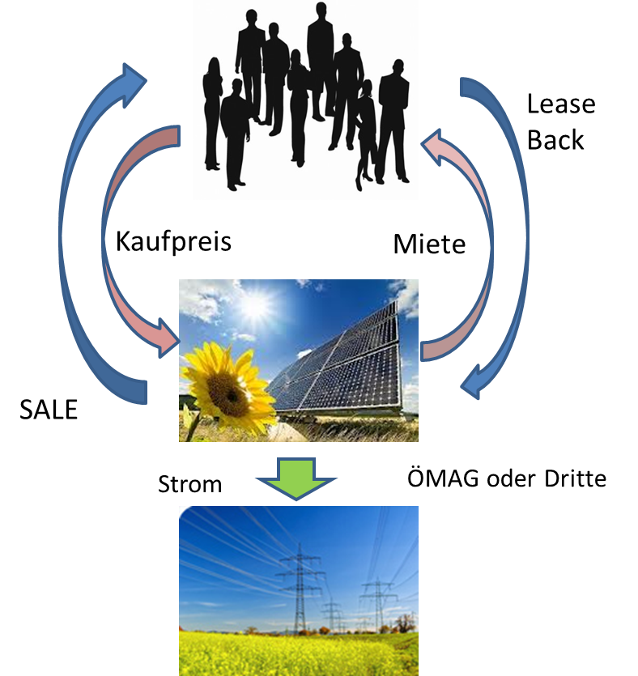
Projektübersicht & Modell
6
  Ziel des Projekts: Installation von Photovoltaikanlagen auf den Dächern von Gebäuden zweier benachbarter Gemeinden mit finanzieller Unterstützung der Bürger
  Ansatz: Crowdfunding nach dem Beteiligungsmodell "Sale-and-Lease-Back"
    PV-Module werden an lokale Bürger verkauft und dann durch die das Projekt umsetzende Organisation zurückgemietet
    Mietpreis inkl. an den investierenden Bürger gezahlter Zinssatz, Einspeisetarif für an das Netz verkauften Strom (über OeMAG, Verrechnungsstelle für Ökostrom)
    Keine Banklizenz, keine Prospektpflicht
    wird normalerweise für PV-Projekte verwendet
Sale
Purchasing price
Lease
OeMAG or third party
quelle: crowd4energy

Slide 53
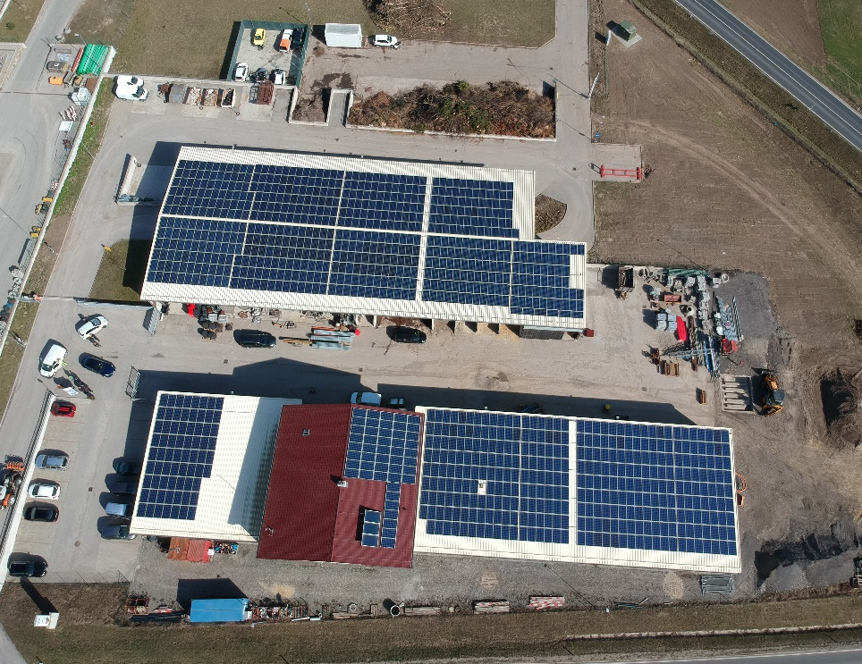
Potenzielle Unterstützer
6
  Zielgruppe: Volljährige Menschen, die in beiden Gemeinden leben
  Vorteile für die Crowd-Investoren:
    sichere regionale Investition mit attraktiven Zinssätzen, die die Entwicklung der eigenen Gemeinschaft unterstützen
    Beitrag zu einer nachhaltigen Energieversorgung auch ohne Nutzung des eigenen Daches
    Entwicklung eines Verantwortungsbewusstseins für ein Gemeinschaftsprojekt
    Kapital- und Leaseback-Garantie

Slide 54
Grundlegende Projektinformationen
6
  Daten zu den beiden Photovoltaikanlagen:
  Einwohner investieren in rund 950 sogenannte „Solarziegel“ mit einem Zinssatz von 1,39%
  Solarziegel = ein PV-Modul mit einer Abmessung von 1,6 m2 und ca. 280 Wp Spitzenleistung
  10 Solarziegel erzeugen eine Jahresleistung von ca. 3.000 kWh, was dem Strombedarf eines energieeffizienten Haushalts entspricht
  An dem Projekt nahmen 62 Mitarbeiter aus der Region teil
Gemeinde | PV-Standort | Dimension [kWp] | Erwarteter Jahresertrag [kWh / Jahr] | Anzahl PV-Module
Gemeinde A | Lagerplatz für Baumaterial | 125 | 125.000 | 447
Gemeinde B | Abfallsammelstelle | 140 | 140.000 | 500
Gesamt |  | 265 | 265.000 | 947

Slide 55
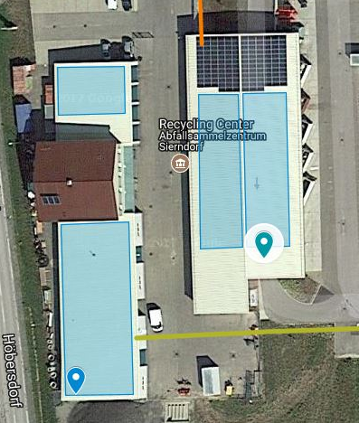
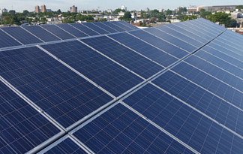
Grundlegende Projektinformationen
6
Kennzahlen des Crowdfunding-Projekts
Anzahl der verfügbaren PV-Module | 947 Module
Kaufpreis pro PV-Modul | 270 EUR/Modul
Zinssatz | 1,3925 %/Jahr
Leaseback | 22,85 EUR/Jahr
Projektlaufzeit | 13 Jahre
Anzahl käuflich erwerbbarer PV-Module | 2, 4, 6, 8 oder 10
Min. finanzielle Beteiligung | 540 EUR (2 PV Module)
Max. finanzielle Beteiligung | 2.700 EUR (10 PV Module)
Verwaltungsgebühr bei vorzeitiger Beendigung des Vertrages | 100 EUR

Slide 56
Grundlegende Projektinformationen
6
  Berechnung für 2 bis 10 PV-Module für einen Projektzeitraum von 13 Jahren
Anzahl der PV-Module | Beitrag [EUR] | Leaseback-Rate [EUR/Jahr] | Zinssatz für den Zeitraum von 13 Jahren [EUR] | Rückzahlung gesamt [EUR]
2 | 540 | 45,7 | 54,1 | 594,1
4 | 1.080 | 91,4 | 108,2 | 1.188,2
6 | 1.620 | 137,1 | 162,2 | 1.782,3
8 | 2.160 | 182,8 | 216,3 | 2.376,4
10 | 2.700 | 228,5 | 270,4 | 2.970,5

Slide 57
Prozess & Projektzeitplan
6
September 2018
Start der unverbindlichen Liste, in der potenzielle Unterstützer ihr Interesse bekunden können; Bekanntgabe von Details und Bedingungen
24. September 2018
Info-Session für Einwohner
Bis 5. Oktober 2018
Zuteilung der PV-Module nach dem First-Come-First-Serve-Prinzip
Bis 18. Oktober 2018
Verträge unterschrieben und Bezahlung
Oktober bis Dezember 2018
15. Januar 2019
Installation der beiden PV-Anlagen
Beginn der Leaseback-Periode

Slide 58
Kostenkalkulation auf Basis eines Zinssatzes von 1,4905%
6
Contribution: | 270.00 | € |  | Tariff support
Repayment per year: | 23.00 | €
Interests: | 29.00 | € |  |  | Own assumption/data
Total back payment: | 299.00 | € |  | Year | Electricity price | Yield | Costs | Cumulative balance sheet
No of PV modules: | 947 | modules |  | 1 | 0.16 | 21,678.00 | 500.00 | 21,178.00
Project life: | 13 | years |  | 2 | 0.16 | 21,591.00 | 510.00 | 42,259.00
Yearly interest rate: | 1.4905 | % |  | 3 | 0.17 | 21,505.00 | 520.00 | 63,244.00
Sum of total interests: | 27,463.00 | € |  | 4 | 0.17 | 21,418.00 | 531.00 | 84,131.00
 |  |  |  | 5 | 0.17 | 21,331.00 | 541.00 | 104,921.00
Size of pv system: | 264 | kWp |  | 6 | 0.18 | 21,244.00 | 552.00 | 125,613.00
Specific yield: | 1,038 | kWh/kWp |  | 7 | 0.18 | 21,158.00 | 563.00 | 146,208.00
Yearly degression: | 0.4 | % |  | 8 | 0.18 | 21,071.00 | 574.00 | 166,705.00
Compensation up to 13 years: | 0.0791 | €/kWh |  | 9 | 0.19 | 20,984.00 | 586.00 | 187,103.00
Price for surplus electricity: | 0.0400 | €/kWh |  | 10 | 0.19 | 20,898.00 | 598.00 | 207,403.00
Own requirements: | 2 | % |  | 11 | 0.20 | 20,811.00 | 609.00 | 227,605.00
Yearly increase of electricity prices: | 2 | % |  | 12 | 0.20 | 20,724.00 | 622.00 | 247,707.00
 |  |  |  | 13 | 0.20 | 20,637.00 | 634.00 | 267,711.00
Costs of pv system: | 256,000.00 | € |  | 14 | 0.21 | 14,250.00 | 647.00 | 281,314.00
Costs of pv system: | 970.00 | €/kWp |  | 15 | 0.21 | 14,474.00 | 660.00 | 295,128.00
Subsidy: |  | % |  | 16 | 0.22 | 14,701.00 | 673.00 | 309,156.00
Total costs without interests: | 256,000.00 | € |  | 17 | 0.22 | 14,931.00 | 686.00 | 323,400.00
Total costs with interests: | 283,467.00 | € |  | 18 | 0.22 | 15,164.00 | 700.00 | 337,865.00
Possible yearly costs: | 500.00 | € |  | 19 | 0.23 | 15,401.00 | 714.00 | 352,552.00
Yearly inflation rate: | 2.00 | % |  | 20 | 0.23 | 15,642.00 | 728.00 | 367,465.00
Margin: | -15,756.00 | € |  |  |  |  |  | All information without guarantee of completeness and correctness
Yearly leasing payments: | 21,781.00 | € |  | Yearly revenues OeMAG-compensation (without degression): |  |  |  | 21,678.00 | €

Slide 59
Rechnungsübungen aus Fallstudien, die während der bilateralen Master Class vorgestellt wurden

